Slide 1
2조 진행상황

Slide 2
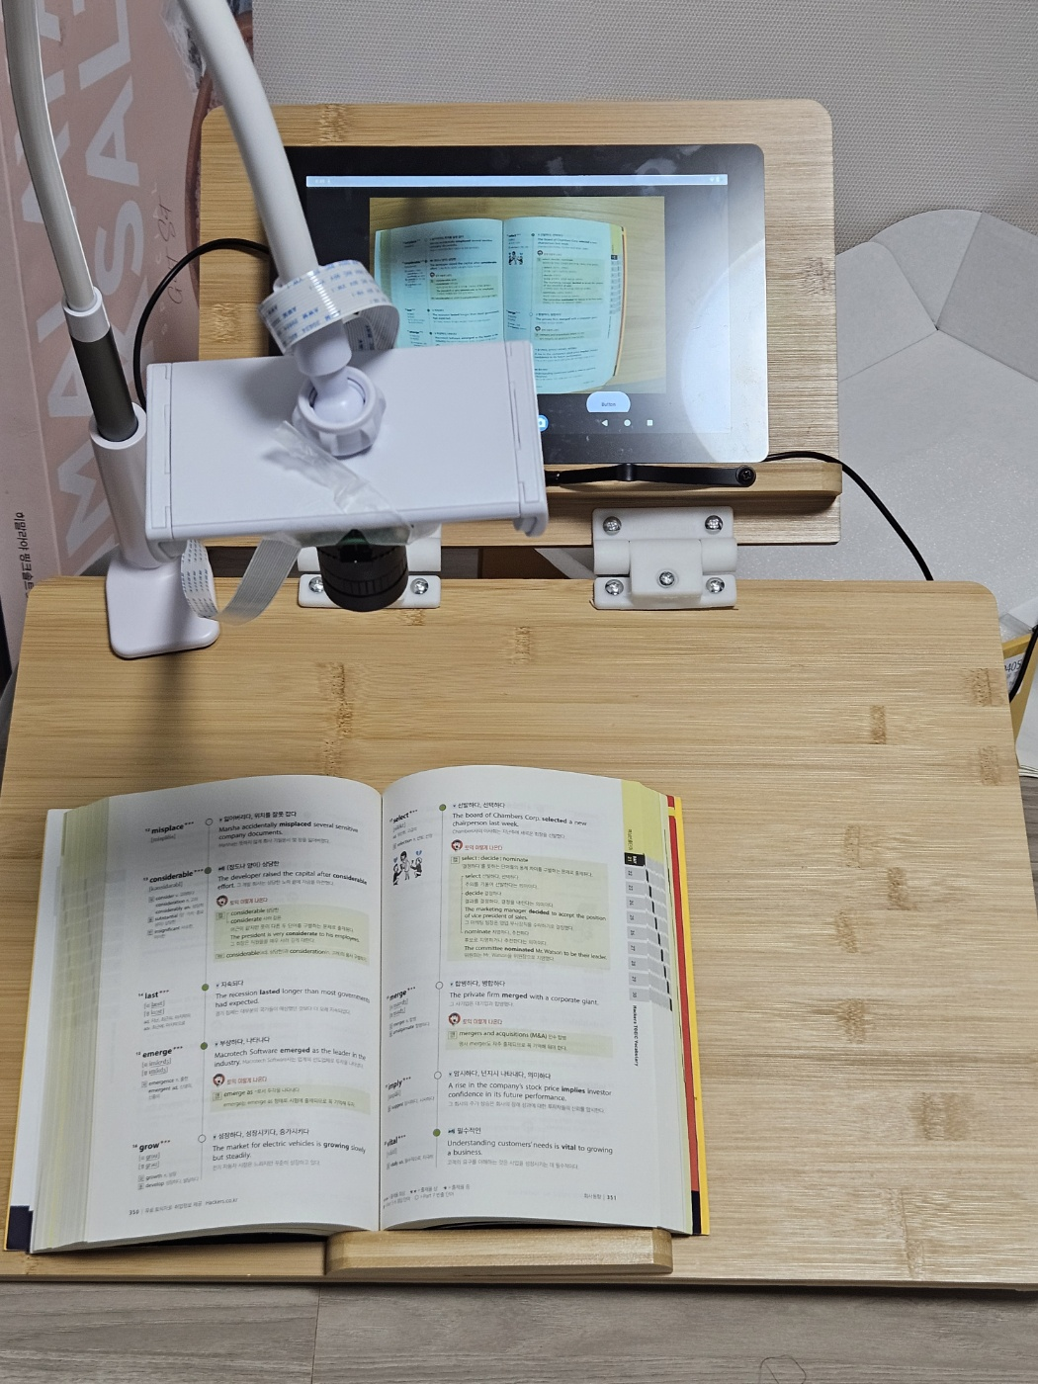
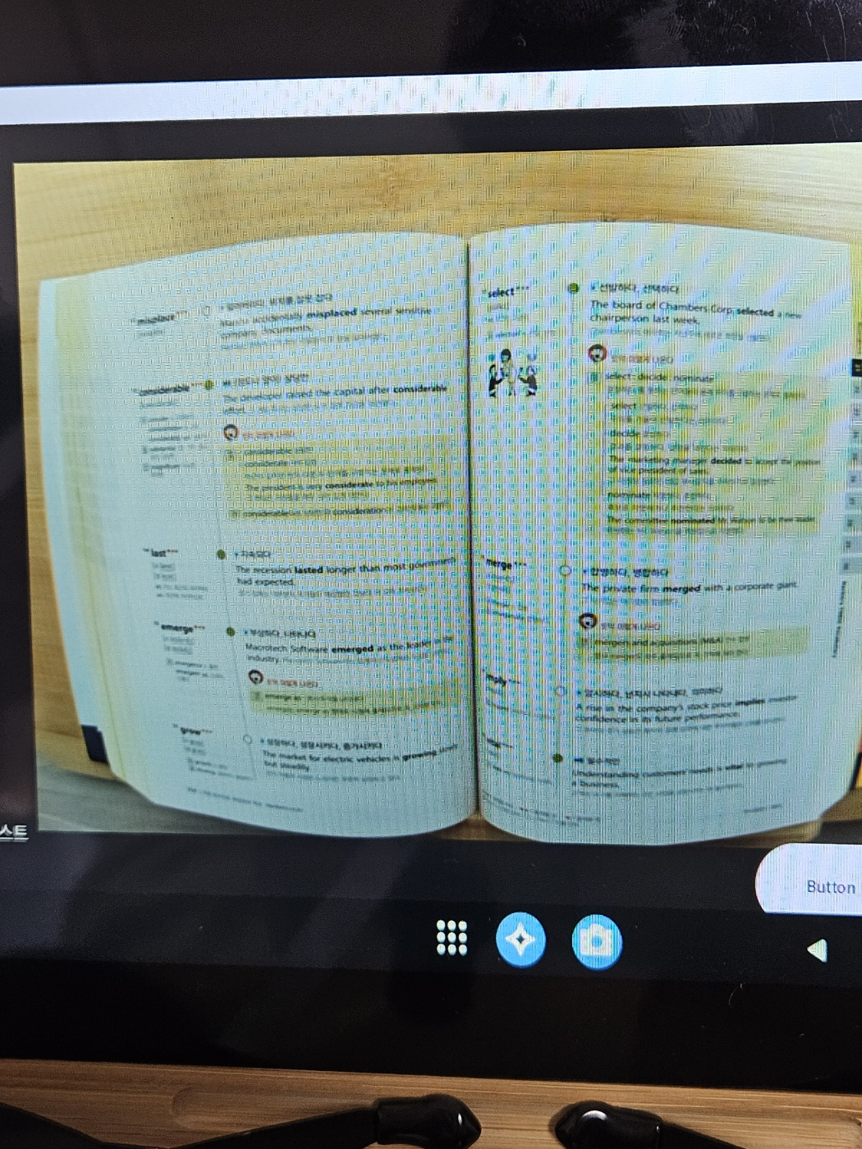
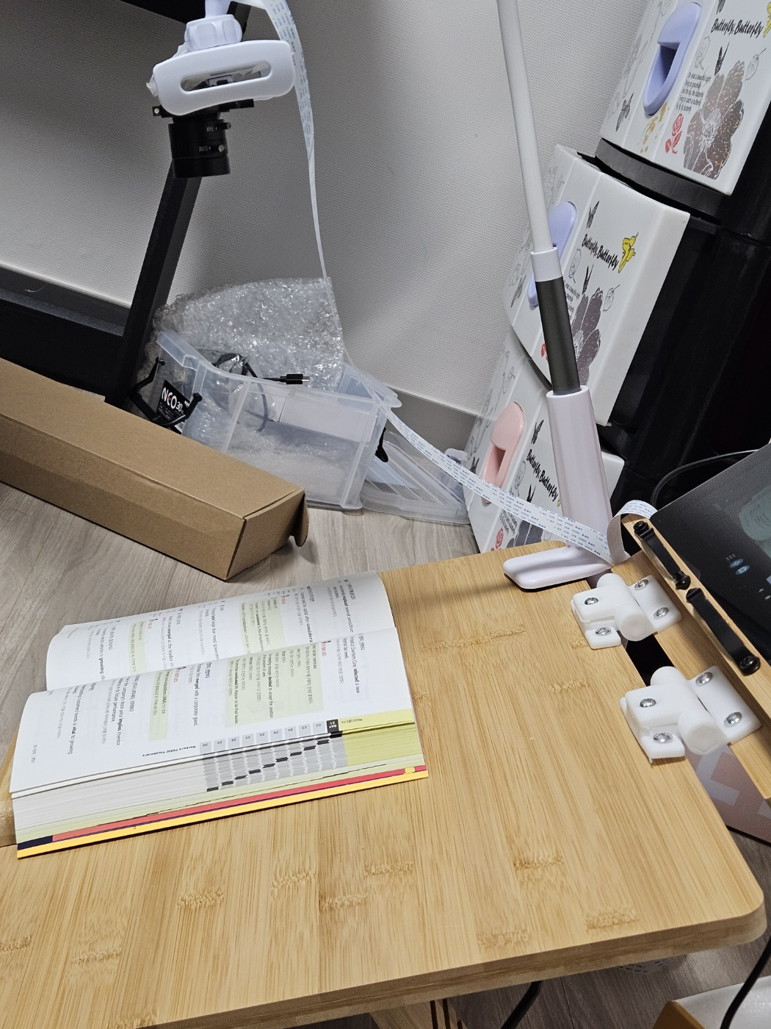
독서대 제작

Slide 3
GPT 질의 프롬프트 추가
요약,정의,번역 3가지 기능 추가

Slide 4
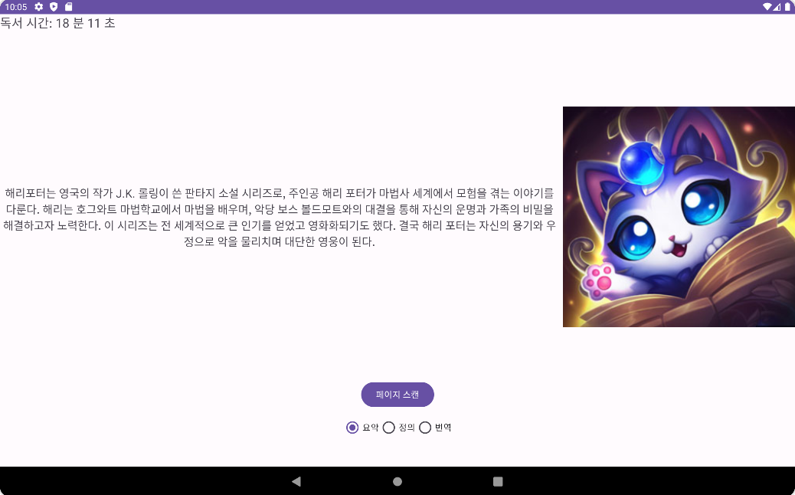
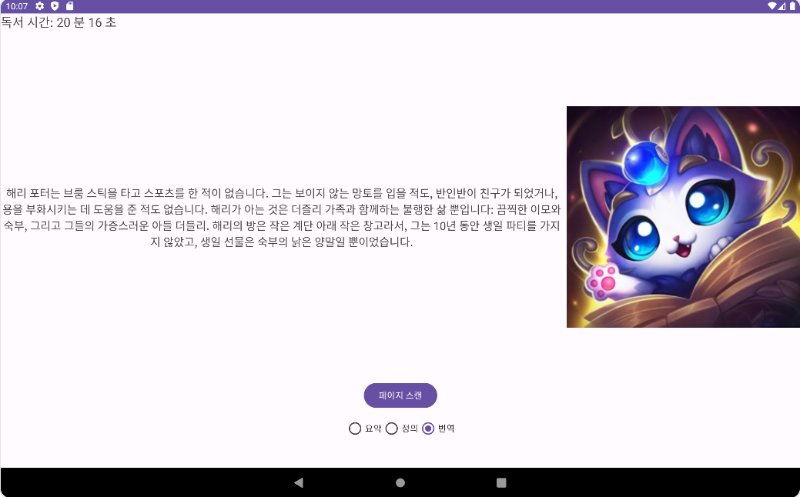
GPT 질의 프롬프트 예시

Slide 5
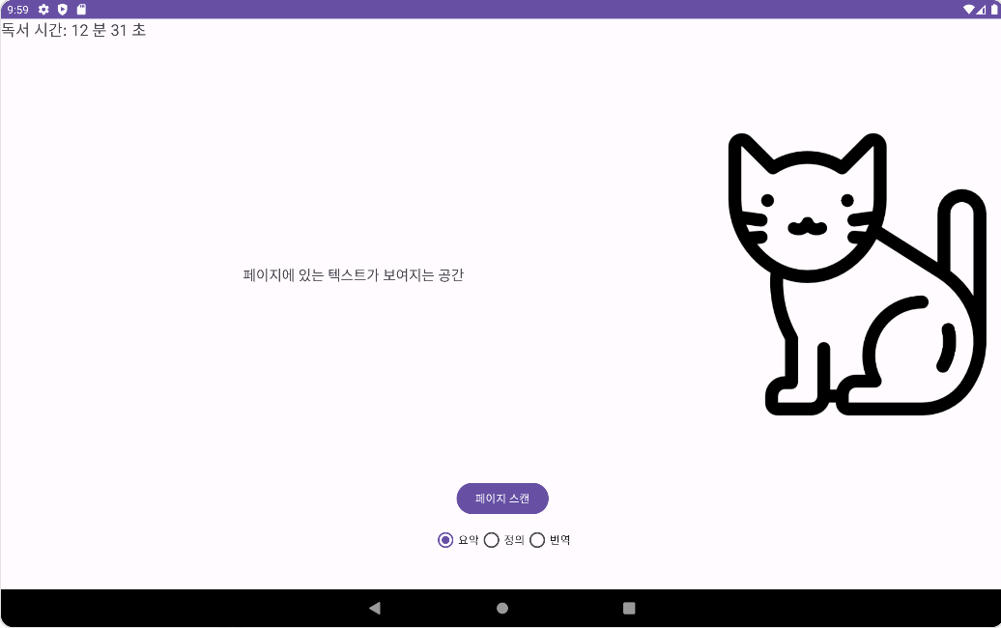
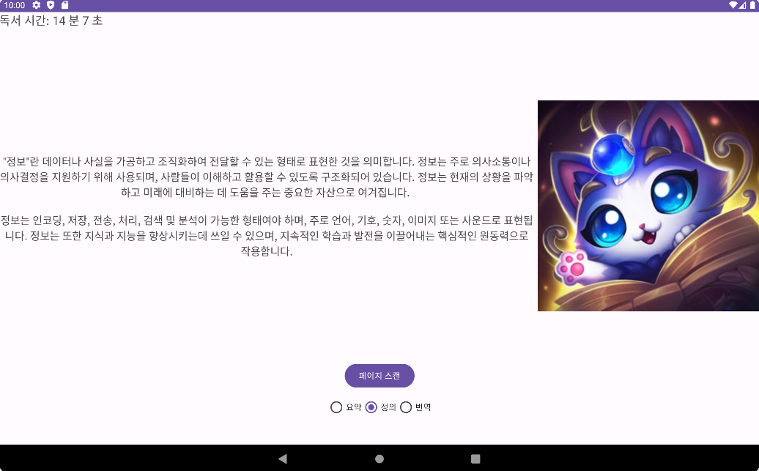
시간 경과에 따른 마스코트 변경

